Slide 1
第五章 固体的磁特性
清华大学电子系

Slide 2
主要内容
引言
5.1 原子的磁矩(主要是电子的磁矩)
5.1.1 轨道磁矩
5.1.2 自旋磁矩
5.1.3 总磁矩
5.2 固体的磁性
5.2.1 抗磁性
5.2.2 顺磁性
5.2.3 铁磁性
5.2.4 反铁磁性
5.2.5 亚铁磁性

Slide 3

固体的磁性
磁性是物体普遍存在的性质小至原子、原子核和电子，直至更深的物质层次，大至地球、月亮和太阳等天体，都具有磁性。磁性是物质的基本属性。
固体磁性涉及十分广泛的领域，
磁性材料有着广泛的技术应用

Slide 4
磁化强度M
物质在磁场H的作用下感生磁化强度M与之响应
M定义为单位体积中物质的总磁矩，与H同量纲（安培/米）
磁化率 ，无量纲
磁化率表示物质磁化的难易程度，是描述磁性的重要物理量
磁化后，物体内总的磁感应强度为两部分之和
μ₀为真空磁导率， μ为磁导率，均有量纲（亨利/米）； μ_{r}为相对磁导率，无量纲

Slide 5
磁性的分类（按χ分）
抗磁性：χ<0，-10⁻⁷～-10⁻⁶
顺磁性：χ>0，10⁻⁶～10⁻⁵，弱磁性
铁磁性： χ>0，10⁻¹～10⁶，强磁性
反铁磁性： χ>0，10⁻⁴，弱磁性
亚铁磁性： χ>0，10⁻¹～10⁴，强磁性
铁磁性与亚铁磁性为强磁性，应用最广泛

Slide 6
主要内容
引言
5.1 原子的磁矩(主要是电子的磁矩) （教材P121-129）
5.1.1 轨道磁矩
5.1.2 自旋磁矩
5.1.3 总磁矩
5.2 固体的磁性
5.2.1 抗磁性
5.2.2 顺磁性
5.2.3 铁磁性
5.2.4 反铁磁性
5.2.5 亚铁磁性

Slide 7
原子的磁矩
磁偶极矩— 磁矩：
描述载流线圈或微观粒子磁性的物理量。
平面载流线圈的磁矩定义为:
I
μ
I为电流强度；S为线圈面积；n为与电流方向成右手螺旋关系的单位矢量
固体由原子（或离子）组成，固体的磁矩就是所有原子磁矩的矢量和
原子磁矩包括：电子的轨道磁矩、电子的自旋磁矩、和原子核的磁矩

Slide 8
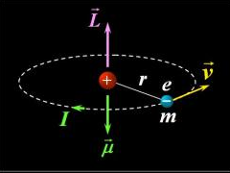
电子的轨道磁矩
电子的轨道磁矩：电子轨道运动产生的磁矩μ_{L}
电子绕原子核旋转如同一个环形电流，其磁矩为：
df
磁矩=环形电流×环形面积
T：运动周期
L：轨道角动量

Slide 9
电子的轨道磁矩
磁矩=环形电流×环形面积
负号表明电子轨道磁矩的方向和轨道角动量的方向相反
旋磁比
量子力学告诉我们，角动量取量子化数值：
l=0, ±1, …, ±(n-1)
波尔磁子
表示角动量为一个量子单位时的磁矩

Slide 10

电子的自旋磁矩
电子的自旋运动也会产生一个磁矩，但旋磁比不同于
轨道运动。自旋运动的旋磁比为
自旋角动量
自旋磁矩：
s=±1/2
波尔磁子

Slide 11
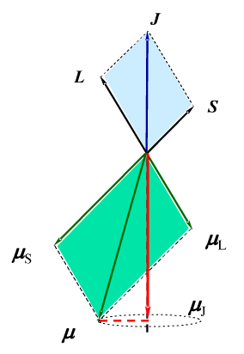
原子的总磁矩
实际原子中有许多电子，其总的角动量J 由所有电子的
轨道角动量和自旋角动量合成，即：
原子的总磁矩：
原子总的轨道磁矩
原子总的自旋磁矩
J 和μ 有夹角，使得μ 绕J 进动。由于进动频率很高，只有沿J 的分量可以观察到，而垂直分量对时间的平均值为零

Slide 12
不存在外磁场时原子的总磁矩
满壳层的原子或者离子，轨道磁矩和自旋磁矩都是零。
只有未满壳层的原子或者离子，存在轨道磁矩和/或自旋磁矩。需按洪德法则判定。
例如，铁原子共有26个电子，排列为1s²2s²2p⁶3s²3p⁶3d⁶4s²。3d壳层填满是10个电子，Fe原子只填了6个，这6个电子按洪德法则分布在5个轨道，除了有一条轨道必须填入2个电子（自旋反平行）外，其余4个轨道均只有一个电子，且这些电子的自旋方向平行，由此L=2，S=2（总的电子自旋磁矩为4个波尔磁子）J=L+S
在晶体中，电子的轨道磁矩受周围原子或者离子的影响，其方向是变化的，对总磁矩的贡献减小甚至消失。
原子核比电子重2000倍左右，其运动速度仅为电子速度的几千分之一，故原子核的磁矩仅为电子的千分之几，可以忽略不计

Slide 13
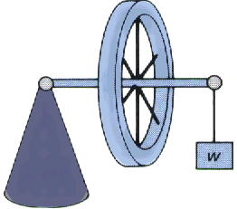
外磁场作用下原子的总磁矩
进动

Slide 14
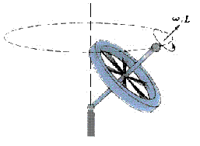
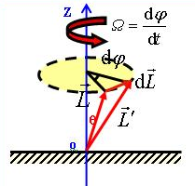
关于进动
M
r
F
外力矩：
角动量的变化：

Slide 15
外磁场和原子轨道磁矩互作用 产生感生磁矩
B
将电子轨道看作载流线圈，电子受到外磁场的磁力矩为
μ_{L}
则角动量L随时间的变化可表示为
磁力矩使得角动量L或磁矩μ_{L}围绕B产生一个角速度为Ω的附加的圆周运动进动，称为拉莫进动
L
-e
感生磁矩
代入
可得
拉莫进动是在原来轨道运动之上的附加运动。这个附加运动引起的附加电流产生相应的感生磁矩，方向和磁场方向相反

Slide 16
外磁场中原子磁矩的三个来源
忽略原子核的磁矩
B
μ_{L}
电子轨道磁矩
电子自旋磁矩
L
-e
原子中电子的轨道磁矩和自旋磁矩之和若不为零，则称原子具有固有磁矩。若全部抵消，则固有磁矩为零
感生磁矩

Slide 17
外磁场中物质单位体积的总磁矩
假设物质单位体积内包括N个原子，每个原子在外磁场中体现出的总磁矩为μ。则物质单位体积的磁矩（磁化强度）为
μ中包含了电子的轨道磁矩、自旋磁矩和感生磁矩。轨道磁矩和自旋磁矩的和称为原子的固有磁矩，对于某些电子满壳层的原子或离子，轨道磁矩和自旋磁矩可以全部抵消，固有磁矩为零。但是感生磁矩还会存在。

Slide 18
主要内容
引言
5.1 原子的磁矩(主要是电子的磁矩)
5.1.1 轨道磁矩
5.1.2 自旋磁矩
5.1.3 总磁矩
5.2 固体的磁性（教材P129-137）
5.2.1 抗磁性
5.2.2 顺磁性
5.2.3 铁磁性
5.2.4 反铁磁性
5.2.5 亚铁磁性

Slide 19
物质在外磁场中的磁化情况
磁化是指使原来不具有磁性的物质获得磁性的过程
固体的磁性是以磁化率来描述的
M是单位体积中的磁矩
H是外场
感生的 M 又会产生磁感应强度μ₀M ：
物质中总的磁感应强度为
外磁场撤掉后，物质的磁感应强度由 M 的状态决定

Slide 20
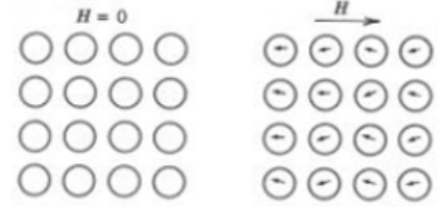
抗磁性
原子的固有磁矩为零，外场作用下只用考虑感生磁矩。感生磁矩趋向和外磁场方向相反
χ<0，-10⁻⁷～-10⁻⁶

Slide 21
抗磁性
磁化率定义：
M是单位体积中的磁矩
磁化率为负的物质称为抗磁物质
（外磁场使物体产生方向相反的磁化强度）
抗磁性物质的原子（离子）的固有磁矩为零。例如：具有惰性气体结构的离子晶体、靠电子对配对的共价晶体。当抗磁性物质放入外磁场中，外磁场使电子轨道改变，感生一个与外磁场方向相反的磁矩，表现为抗磁性。所以抗磁性来源于感生磁矩。抗磁性物质的抗磁性一般很微弱，磁化率一般约为-10⁻⁷～-10⁻⁶，为负值。抗磁性是普遍存在的，但只有固有磁矩为零时才能体现出来。

Slide 22
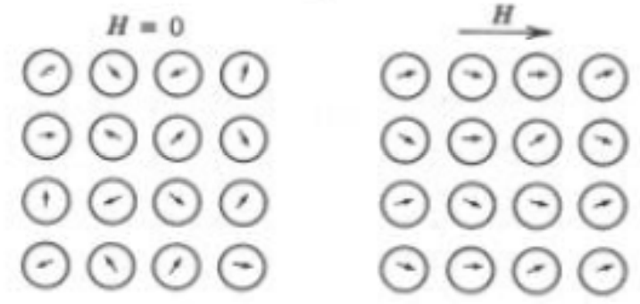
顺磁性
原子存在固有磁矩，无外场时，方向各异，宏观不显磁性，当存在外场时，由于原子和晶格能量交换的缘故，固有磁矩和外磁场之间的夹角会逐渐减小，即方向趋近外磁场方向（但不会完全一致）。和磁场方向相反的感生磁矩也会存在，但很小，体现不出来。
χ>0，10⁻⁶～10⁻⁵

Slide 23
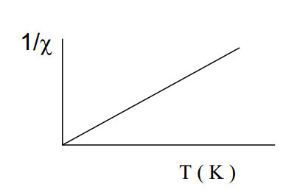
顺磁性
顺磁性具有正磁化率，磁化率随温度的变化遵从居里定律。
居里定律：
随温度升高，磁化率减小。这是热运动影响磁矩按磁场方向排列的结果。假设原子间无互作用，没有外磁场时，热运动使得原子的磁矩取向混乱，宏观上不显示磁性。但当有外磁场作用时，各原子磁矩趋向磁场方向排列的几率大些，使得磁矩在磁场方向的平均值不为零，显示出宏观磁性；由于温度升高，使磁矩按磁场方向排列的几率变小，导致磁化率减小

Slide 24
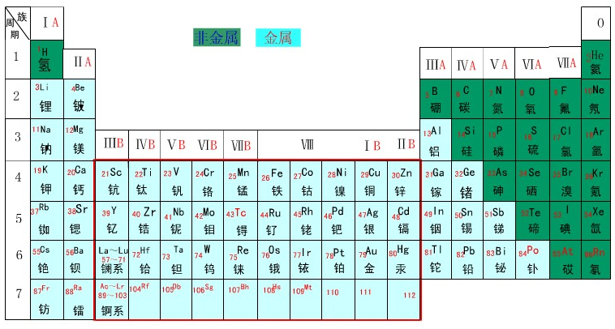
顺磁性
顺磁性物质的磁化率一般很小，室温下约为10⁻⁵。一般含有奇数个电子的原子或分子，电子未填满壳层的原子或离子，如碱金属、碱土金属、过渡元素、稀土元素、钢系元素，还有铝、铂等金属，都属于顺磁物质

Slide 25
铁磁性
对诸如Fe、Co、Ni等物质，在室温下磁化率可达10⁵数量级，称这类物质的磁性为铁磁性。
铁磁性物质即使在较弱的磁场内，也可得到极高的磁化强度，而且当外磁场移去后，仍可保留极强的磁性。其磁化率为正值

Slide 26
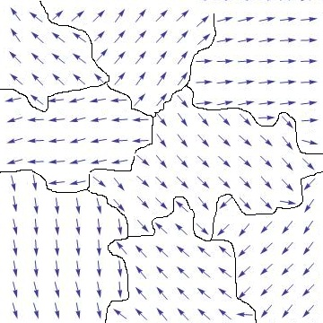
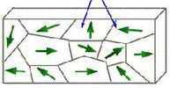
外斯理论
铁磁性理论，是以外斯提出的下面两个假设为核心的：
（1）一块具有宏观尺度的铁磁样品。一般说来包含了许多自发磁化了的小区域，叫做磁畴。每个磁畴大约有10¹⁵个原子。这些磁畴的磁化方向各不相同，互相抵消，因此，总的磁化强度为零。外场的作用是促使不同磁畴的磁化方向取得一致，从而使铁磁体表现出宏观磁化强度
（2）在每一个磁畴里，存在一定的强相互作用，使电子自旋磁矩自发地平行排列起来，形成自发磁化。
磁畴

Slide 27
铁磁性
主要铁磁性物质：
铁、钴、镍和以它们为基的合金
与顺磁性相比，铁磁性具有以下特征：
（1）易磁化，而且是一种很强的磁性
例如，在(10/4π)安/米的外加磁场下：
硅铁：0.1 特的磁化强度
普通顺磁物质：10⁻⁹特的磁化强度
（2）磁化过程显示磁滞现象

Slide 28
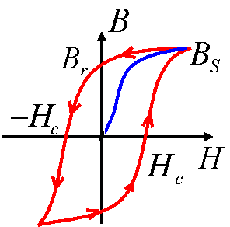
磁滞现象
强磁物质在外磁场的作用下磁性状态改变时，物质的磁化强度的变化滞后于外磁场强度，这种现象称为磁滞
在原处于磁中性状态的强磁物质中施加外磁场，它就被磁化。随着外磁场强度H的逐渐增大，物质中的磁化强度增大，当磁化强度增大到B_{s}以后，H 继续增加，磁化强度就不再增加了，这种状态称为磁饱和
磁滞回线
外磁场强度从大于H_{c}的值逐渐减小至零，磁化强度随之减小至B_{r}，当磁场强度由零逐渐变至-H_{c}时，B由B_{r}减小，最后达到反向饱和值-B_{s}, 在以上过程中,B-H 平面上表示磁化状态的点的轨迹形成一个对原点对称的回线，称为饱和磁滞回线

Slide 29
磁滞回线
剩余磁化强度
矫顽力
矫顽力是磁性材料经过磁化以后再经过退磁使其剩余磁性(剩余磁通密度或剩余磁化强度)降低到零的磁场强度

Slide 30
铁磁性
主要铁磁性物质：
铁、钴、镍和以它们为基的合金
与顺磁性相比，铁磁性具有以下特征：
（1）易磁化，而且是一种很强的磁性
（2）磁化过程显示磁滞现象
（3）存在一个铁磁转变温度，叫做铁磁居里温度
铁磁物质的铁磁性只在某一温度以下才表现出来，超过这一温度，由于物质内部热骚动破坏电子自旋磁矩的平行取向，因而自发磁化强度变为0，铁磁性消失。这一温度称为居里点。在居里点以上，材料表现为顺磁性，其磁化率与温度的关系服从居里-外斯定律
铁磁居里温度

Slide 31
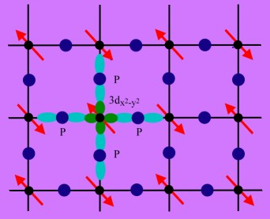
反铁磁性
在原子自旋磁矩呈现有序排列的材料中,如果相邻原子自旋为反平行排列，则磁矩虽处于有序状态，但总的净磁矩在不受外场作用时仍为零。这种磁有序状态称为反铁磁性
具有反铁磁性的物质是反铁磁性物质。这种磁性的特点是χ＞0，但χ值较小。反铁磁性物质中这种磁矩的有序排列只有在奈耳温度以下才能存在。当温度高于奈耳温度时，物质从反铁磁性转变为顺磁性。这时，磁化率随温度的变化服从居里-外斯定律

Slide 32
反铁磁性
反铁磁性表现为顺磁性，但是不同于一般的顺磁性，
反铁磁性磁化率的特点：
象铁磁性一样，存在一个转变温度，称作奈尔温度T_{N}
T>T_{N} 显示顺磁性，而且服从下述规律
T<T_{N} 显示反铁磁性

Slide 33
反铁磁性
在宏观磁性上，反铁磁体为弱磁体，磁化率在奈耳点出现极大值。反铁磁体也具有磁畴结构，已由实验观测到。在微观结构上，反铁磁体中磁矩反平行排列的磁结构也已由中子衍射所证实
一些反铁磁体在强外场或低温下转变为磁矩平行排列的铁磁体，这种序磁性称为变磁性
代表性的反铁磁材料：
铬、FeMn等合金、NiO等氧化物….

Slide 34


亚铁磁性
亚铁磁性与反铁磁性具有相同的物理本质，只是亚铁磁体中反平行的自旋磁矩大小不等，因而存在部分抵消不尽的自发磁矩，类似于铁磁体
反铁磁体
亚铁磁体
温度高于某一数值T_{c}（居里温度）时，亚铁磁体变为顺磁体，铁氧体大都是亚铁磁体

Slide 35
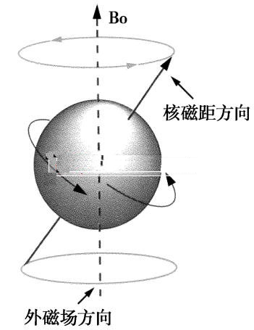
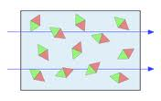
固体的磁性
顺磁性
抗磁性
磁畴
铁磁性
反铁磁性
亚铁磁性

Slide 36
超 导 体
超导体（Superconductor）就是对电流移动没有阻力的导体，是科学发现的最新前沿之一。这不仅是因为超导性的实际应用，而且来自于超导性的理论解释尚未完善，仍然是活跃的研究领域
物质的电阻来自电子与晶格散射；在晶体中，来自杂质离子和晶格的散射总是存在的，因此根据一般的输运理论是无法理解超导性的出现的

Slide 37
超导电的基本现象之一
1911年Onnes首先在Hg中发现了超导电现象
发现Hg的电阻在4.2K（液态氦）左右陡然下降

Slide 38
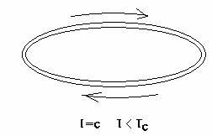
超导电的基本现象之一
1911年Onnes首先在Hg中发现了超导电现象
发现Hg的电阻在4.2K（液态氦）左右陡然下降
在几个小时之内，完全不能发现任何变化。温度提高到转变温度以上，电流立即消失

Slide 39
超导电的基本现象之一
在低温下发生的零电阻现象，称为物质的超导电性，具有超导电性的材料称为超导体。电阻突然消失的温度叫做超导体的临界温度，用T_{c}表示。T_{c}是物质常数，同一材料在相同的条件下有确定的值
当温度在T_{c}以上时，超导体和正常的金属一样，具有有限的电阻值，这时超导体处于正常态，当温度在T_{c}以下时，超导体进入零电阻状态——超导态

Slide 40
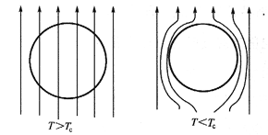
超导电的基本现象之二
迈斯纳效应
1933年德国物理学家迈斯纳（W.Meissner）和奥森菲尔德（R.Ochsebfekd）对锡单晶球超导体做磁场分布测量时发现，在小磁场中把金属冷却进入超导态时，体内的磁力线一下被排出，磁力线不能穿过它的体内，也就是说超导体处于超导态时，体内的磁场恒等于零

Slide 41
超导电的基本现象之二
迈斯纳效应
1933年德国物理学家迈斯纳（W.Meissner）和奥森菲尔德（R.Ochsebfekd）对锡单晶球超导体做磁场分布测量时发现，在小磁场中把金属冷却进入超导态时，体内的磁力线一下被排出，磁力线不能穿过它的体内，也就是说超导体处于超导态时，体内的磁场恒等于零
当
可看作χ=-1的抗磁体
如果外磁场太大，超过了临界磁场H_{c}，超导性会被破坏掉，电阻不再是零

Slide 42
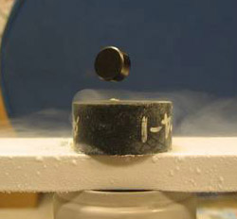

超导电的基本现象之二
迈斯纳效应
临近超导体的磁铁会感受到一个排斥力。如果这个排斥力足够强，超过了重力，这块磁铁竟然可以再超导体上悬浮起来！
在一个浅平的锡盘中，放入一个体积很小磁性很强的永久磁铁，然后把温度降低，使锡出现超导性。这时可以看到，小磁铁竟然离开锡盘表面，飘然升起，与锡盘保持一定距离后，便悬空不动了。这是由于超导体的完全抗磁性，使小磁铁的磁力线无法穿透超导体，磁场发生畸变，便产生了一个向上的浮力

Slide 43
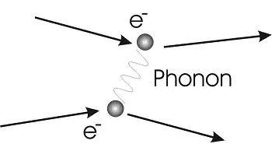
超导电现象的微观图像
微观理论（Phenomenological Theory）
1957年，Bardeen、Cooper和Schrieffer发表的经典性文章才确立了超导电性量子理论的基础——BCS理论
由声子传递的电子-电子相互作用

Slide 44
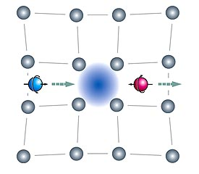
超导电现象的微观图像
假定有电子1和电子2在运动，电子1带负电，会吸引正离子到它附近，结果电子1被正离子屏蔽，从而大大减小了这个电子的有效电荷，使得电子1和电子2间的库仑排斥力减弱。电子的速度大，离子的质量大速度慢，电子使得点阵形变后，当电子离去时形变还不能立即消失，在这个区域会表现出正电荷
电子2感受到这个形变点阵的库仑作用，导致电子2趋向电子1，结果在电子1和电子2之间产生的吸引作用。这个吸引作用是电子-声子作用的结果

Slide 45
超导电现象的微观图像
一个电子散乱而失去动量，另一电子立即获得相同
大小的动量。则电子即呈现规则性地持续电流，而
产生超导现象。

Slide 46
超导电现象的微观图像
这样一对电子必须是在费米面附近，而且自旋与动量均等值而相反——库柏对电子
超导电子就是组成库柏对的那些电子,它们处于凝聚状态。
T＝0时，所有电子都组成库柏对，它们都是超导电子
在T>0时，晶格的热振动可能把一些库柏对拆散,使其成为正常电子，温度越高，库柏对越少，正常电子越多
临界温度为T_{c}时，所有库柏对全部拆散，所有电子都是正常电子，即非配对电子，材料完全处于正常态。
BCS理论从量子学说出发，揭示了超导电性的主要因素，解释了超导态的基本特性

Slide 47
作业
6.1
6.2

